Slide 1
Презентация к игре «Крестики – нолики»
Составитель:
учитель начальных классов МБОУ «Промышленновская СОШ №56» Кайдалова Наталья Валерьевна

Slide 2
КРЕСТИКИ - НОЛИКИ

Slide 3
О
Х
О
Х
Х
Загадки
о зиме
Шуточные вопросы
Доскажи словечко
О
О
Собери снеговика
Песни о зиме
Музыкальные снежки
Х
О
Х
Х
О
Зимние приметы
Помощь болельщиков
Пословицы
о зиме
О
Х
Х
О
Х
О

Slide 4
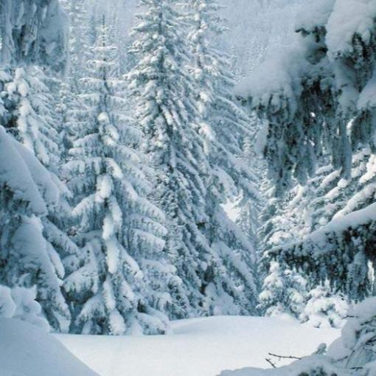
ЗАГАДКИ О ЗИМЕ

Slide 5
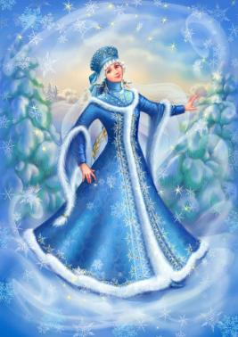
Запорошила дорожки,
Разукрасила окошки.
Радость детям подарила
И на санках прокатила.
Зима

Slide 6

Белой стайкой мошкара
Вьётся, кружится с утра.
Не пищат и не кусают,
Просто так себе летают.
снежинки

Slide 7
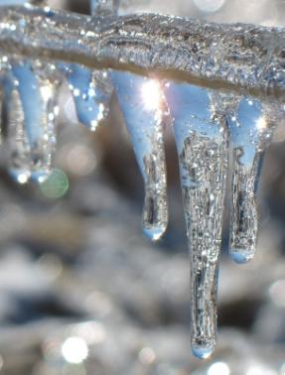
Солнце выглянет – заплачет,
Солнца нет – слезинки прячет.
сосулька

Slide 8
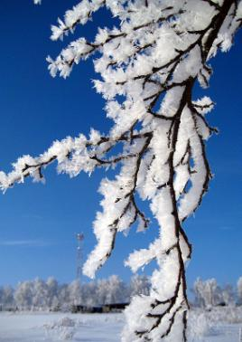
И не снег и не лёд,
А серебром деревья уберёт.
иней

Slide 9

Жил он посреди двора,
Где играет детвора.
Но от солнечных лучей
Превратился он в ручей.
снеговик

Slide 10
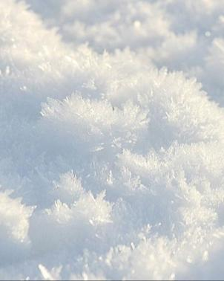
Он летает белой стаей
И сверкает на лету.
Он звездой прохладной тает
На ладони и во рту.
снег

Slide 11
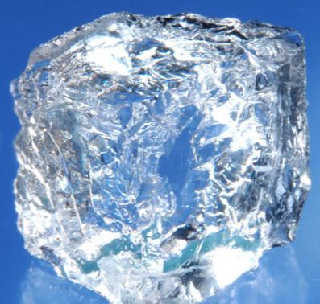
Без досок, без топоров,
Через речку мост готов.
Мост – прозрачное стекло:
Скользко, весело, светло.
лёд

Slide 12
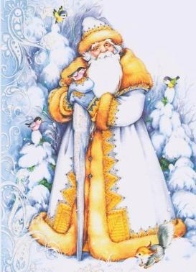
Без рук рисует,
Без зубов кусает.
мороз

Slide 13
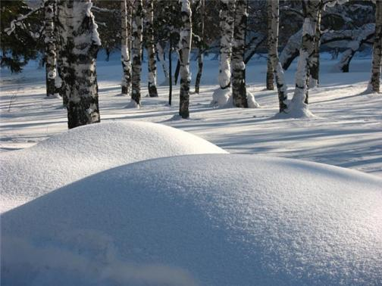
Вился, вился белый рой.
Сел на землю – стал горой.
сугроб

Slide 14
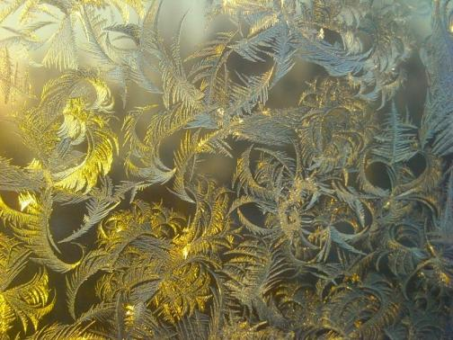
Побелело за ночь всюду,
А у нас в квартире чудо!
За окошком двор исчез,
Там волшебный вырос лес.
Морозный узор на окне

Slide 15
ШУТОЧНЫЕ ВОПРОСЫ

Slide 16
Когда в году столько дней, сколько глаз у человека?
2 января

Slide 17

Чем кончается новогодняя ночь?
Мягким знаком

Slide 18
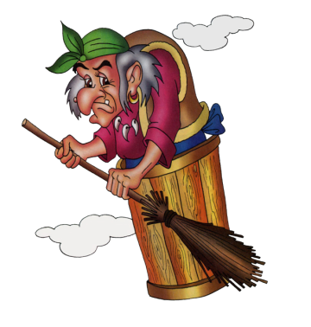
Назовите имя первой женщины – лётчика.
Баба - яга

Slide 19


Что теплее шубы?
Две шубы

Slide 20
Как можно донести воду в решете?
Заморозив ее

Slide 21
В каком месяце меньше всего говорят и почему?
28
февраля
В феврале

Slide 22
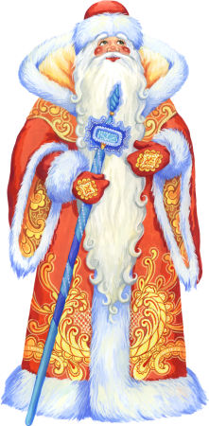
Стукач Деда Мороза.
посох

Slide 23
Кто начинает веселиться в одном году, а заканчивает в другом?
Тот, кто встречает новый год

Slide 24
ДОСКАЖИ СЛОВЕЧКО

Slide 25
Словно пёрышки Жар – птицы
Весь сверкает и искрится,
Запорошил лес, лужок
Зимний, беленький ……………… .
снежок

Slide 26
Мы зимой «войну» устроим,
Крепость снежную построим.
Чем же будем воевать?
Каждый «воин» должен знать!
Угадай скорей, дружок,
Шарик кругленький - ……………… .
снежок

Slide 27
Ночь. Зима. На небе звёзды.
Детки спят, совсем уж поздно,
Месяц на небе – рожок,
Выпал беленький ……………… .
снежок

Slide 28
Едут сани по дороге,
Вьётся ниточкой снежок.
От полозьев след остался,
Запорошил след ……………… .
снежок

Slide 29
Поглядим-ка мы в окно,
Аж, глазам не верится!
Всё вокруг белым – бело
И метёт ………………… .
метелица

Slide 30
Кто зимой метёт и злится,
Дует, воет и кружится,
Стелет белую постель?
Это – снежная …………… .
метель

Slide 31
Эту зимнюю хозяйку
Все боятся, даже зайка,
Не боится лишь апрель
Снежно - белую …………… .
метель

Slide 32
Солнце скроет, с ветром воет,
Небо синее закроет
И позёмкой стелется
Зимняя ………………… .
метелица

Slide 33
СОБЕРИ СНЕГОВИКА

Slide 34





Slide 35
ПЕСНИ О ЗИМЕ

Slide 36
1
4
2
5
3
6

Slide 37
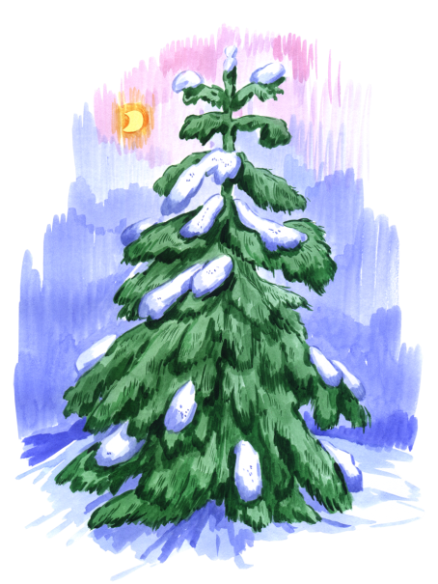
В лесу родилась ёлочка …

Slide 38

Маленькой ёлочке …

Slide 39
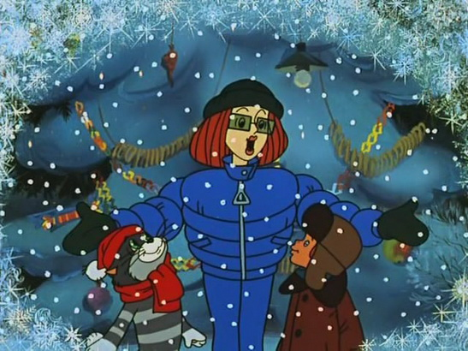
Кабы не было зимы …

Slide 40
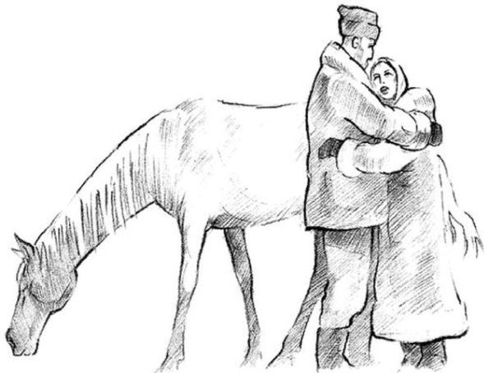
Ой, мороз, мороз …

Slide 41
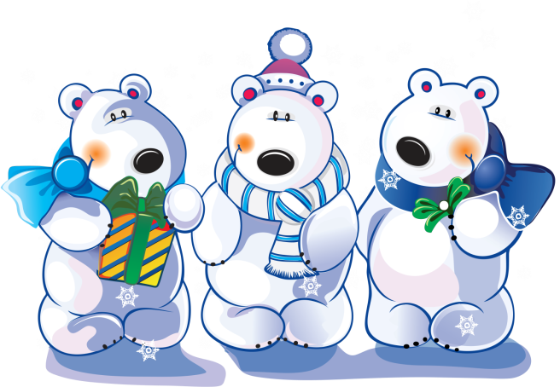
Где-то на белом свете …

Slide 42
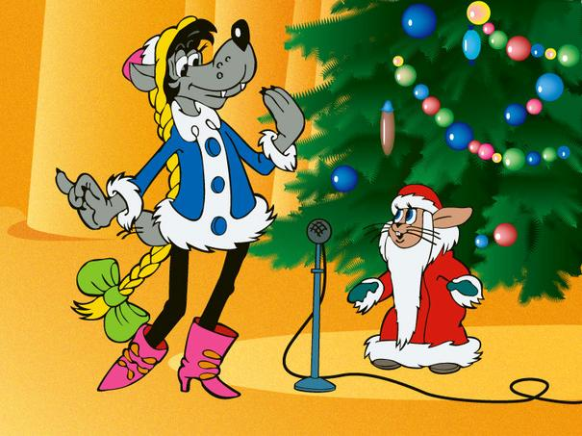
Расскажи, снегурочка, где была …

Slide 43
МУЗЫКАЛЬНЫЕ СНЕЖКИ

Slide 44
ЗИМНИЕ ПРИМЕТЫ

Slide 45
Декабрь –
«зимник», «студень»,
«стужайло»,«студёный».
Январь -
«просинец», «сечень»,
«ледень»,«зимец», «прозимец».
Февраль –
«межень», «снежень»,
«лютень»,«бокогрей».

Slide 46
Если первый снег в декабре плотный, мокрый, тяжёлый – ожидается ……………………. лето, а если сухой, лёгкий - ………………. лето.
влажное
сухое

Slide 47
Пройдёт декабрь с ясным небом – жди …………………… года.
голодного

Slide 48
Если январь в прошлом году был тёплым, то январь этого года будет …………………… .
холодным

Slide 49
Февраль холодный и сухой, август - ……………… .
жаркий

Slide 50
Зима снежная, лето - ……………………… .
дождливое

Slide 51
ПОМОЩЬ БОЛЕЛЬЩИКОВ

Slide 52
ПОСЛОВИЦЫ О ЗИМЕ

Slide 53
Декабрь глаз снегами тешит,
зиме серёдка.
зиму начинает.
зимы государь.
метель и вьюга.
да ухо морозом рвёт.
и морозом отдубасит.

Slide 54
Декабрь год кончает,
зиме серёдка.
зиму начинает.
зимы государь.
метель и вьюга.
да ухо морозом рвёт.
и морозом отдубасит.

Slide 55
Месяц январь –
зиме серёдка.
зиму начинает.
зимы государь.
метель и вьюга.
да ухо морозом рвёт.
и морозом отдубасит.

Slide 56
Январь – году начало,
зиме серёдка.
зиму начинает.
зимы государь.
метель и вьюга.
да ухо морозом рвёт.
и морозом отдубасит.

Slide 57
Февраль и теплом приласкает,
зиме серёдка.
зиму начинает.
зимы государь.
метель и вьюга.
да ухо морозом рвёт.
и морозом отдубасит.

Slide 58
У февраля два друга –
зиме серёдка.
зиму начинает.
зимы государь.
метель и вьюга.
да ухо морозом рвёт.
и морозом отдубасит.

Slide 59
Спасибо за внимание!

Slide 60
Ресурсы
www.yandex.ru/
www.lenagold.ru/

